Slide 1
Determinarea volumului cuburilor de zahar

Slide 2
Determinarea indirecta a volumului
Pentru a determina indirect (prin calcul) volumul unui corp, trebuie sa masuram lungimea, latimea si inaltimea acestuia. In acest caz, fiecare cub de zahar avea urmatoarele lungimi:
l = 1.2 cm^3
L = 1.5 cm^3
H = 1.7 cm^3
Deci, volumul unui cub este de 1.2*1.5*1.7 cm^3=3.06 cm^3, iar toate cuburile au acelasi volum, deci volumul celor trei cuburi determinat indirect este de 3.06 cm^3 * 3 = 9.18 cm^3.

Slide 3
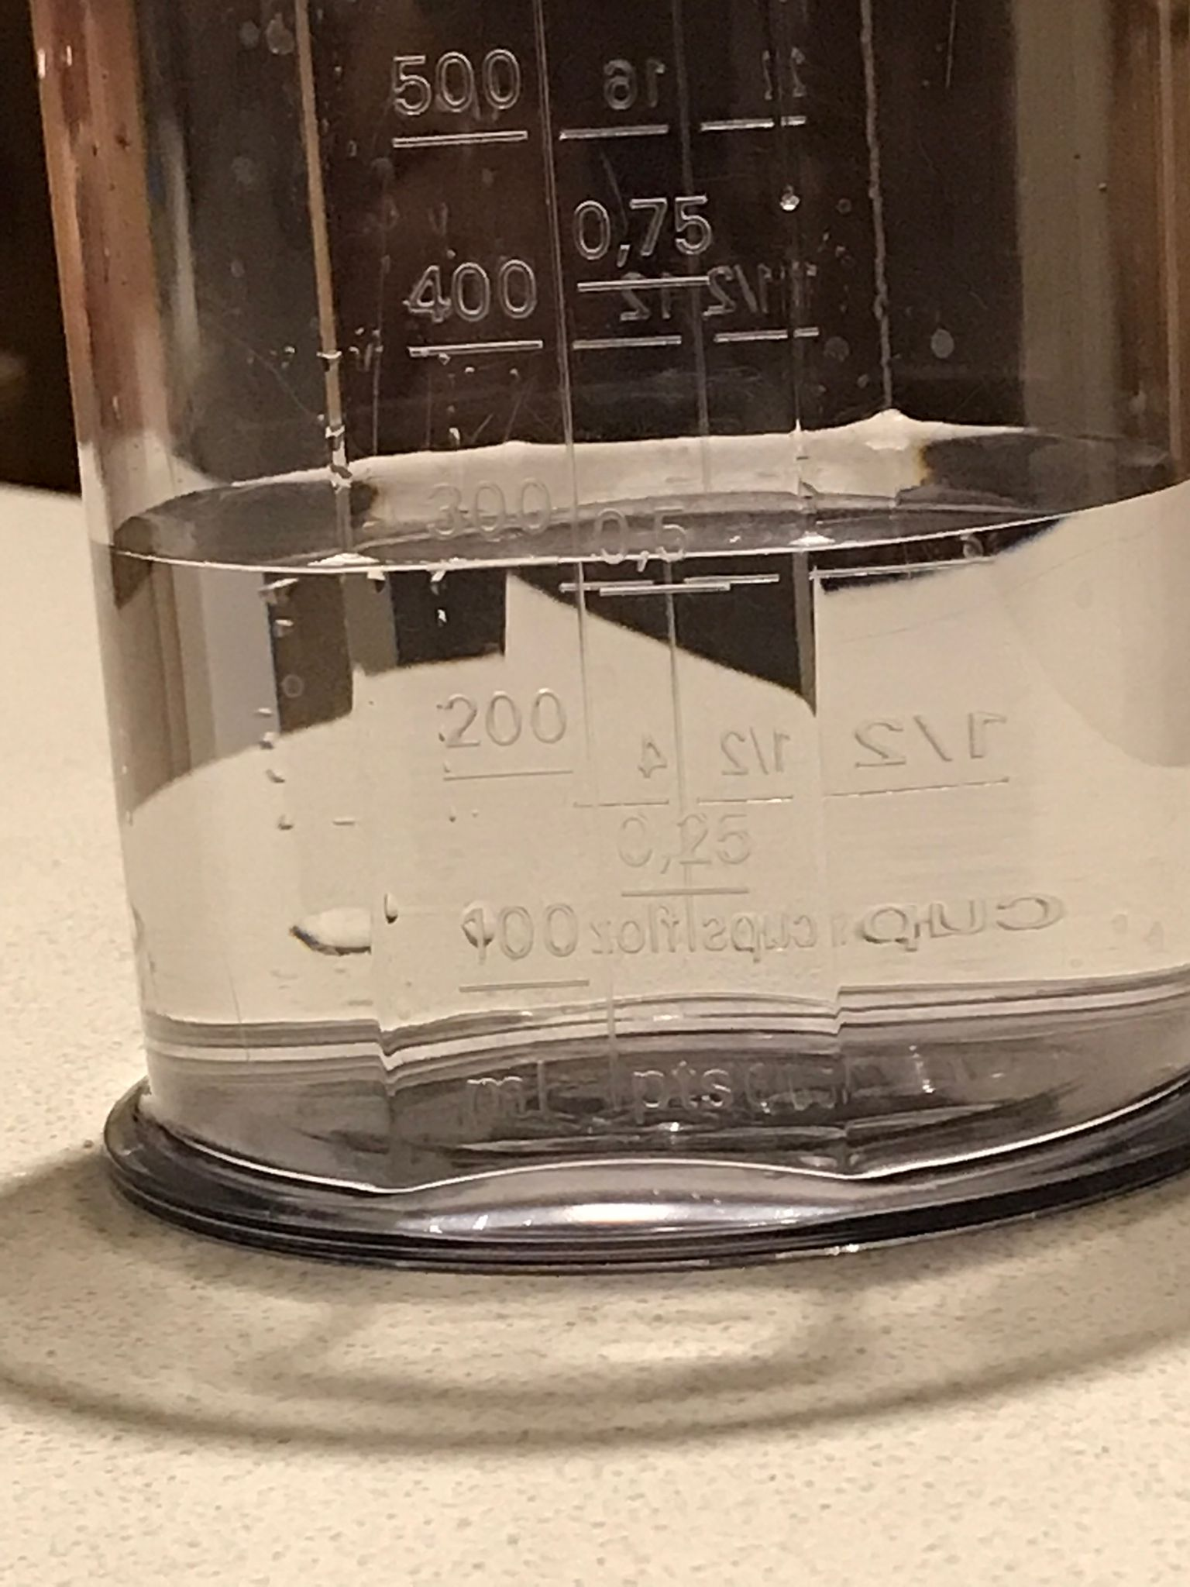
Determinarea directa a volumului
Pentru determinarea directa a volumului celor trei cuburi de zahar, vom pune o cantitate de apa aleasa la alegere intr-o cana gradata si vom masura volumul intial, pe care il notam V1. In aceasta poza, V1 = 300 ml = 300 cm^3.

Slide 4
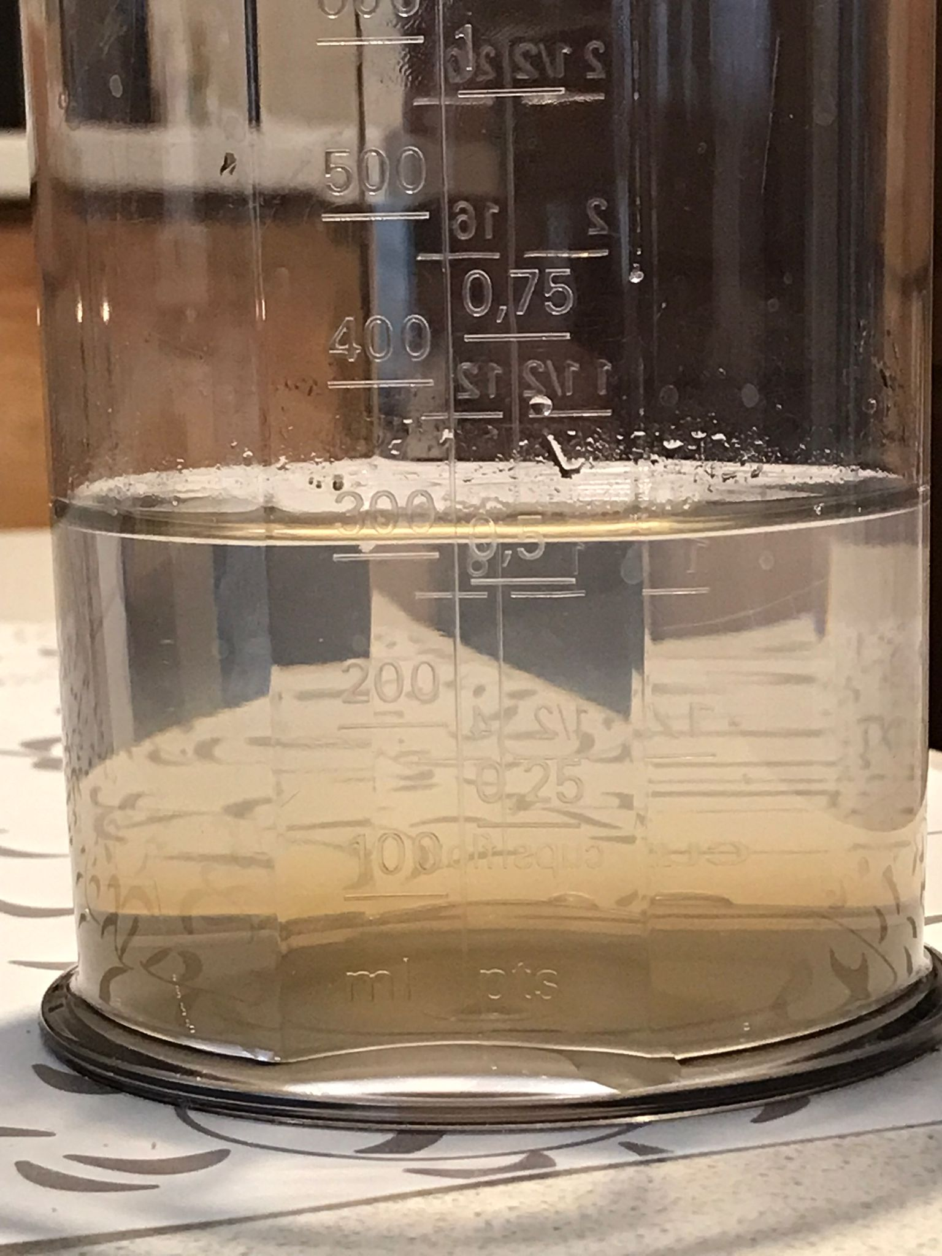
Dupa ce adugam cele trei cuburi de zahar, asteptam sa se dizolve, iar cand s-au dizolvat, vom masura volumul final din cana gradata, pe care il notam cu V2. In aceasta poza, V2 = 309 ml = 309 cm^3.
Volumul celor trei cuburi de zahar va fi V2-V1 = 9 cm^3.

